Slide 1
PageRank
Mining of Massive Datasets , chapter 5, Link Anylysis

Slide 2
목차
Google 이전의 검색 엔진 inverted index과 한계점
PageRank
- Basic
- 한계점
- 개선점
실제 검색엔진
PageRank의 효율적인 활용 방법
Link spam의 해결과정

Slide 3
Google 이전의 검색엔진
단어를 검색했을 때(Query : term의 집합) 적절한 웹페이지를 찾아내야 했으므로 단어(term)을 정의하는 것이 중요했다.
그래서, 하나의 웹 페이지를 Document processing(noremalize(lower case화), tokenize, deleting stop words(a, the.. 삭제))한 후에 각 단어마다 Document의 index를 부여하는 Inverted index를 사용했다.

Slide 4
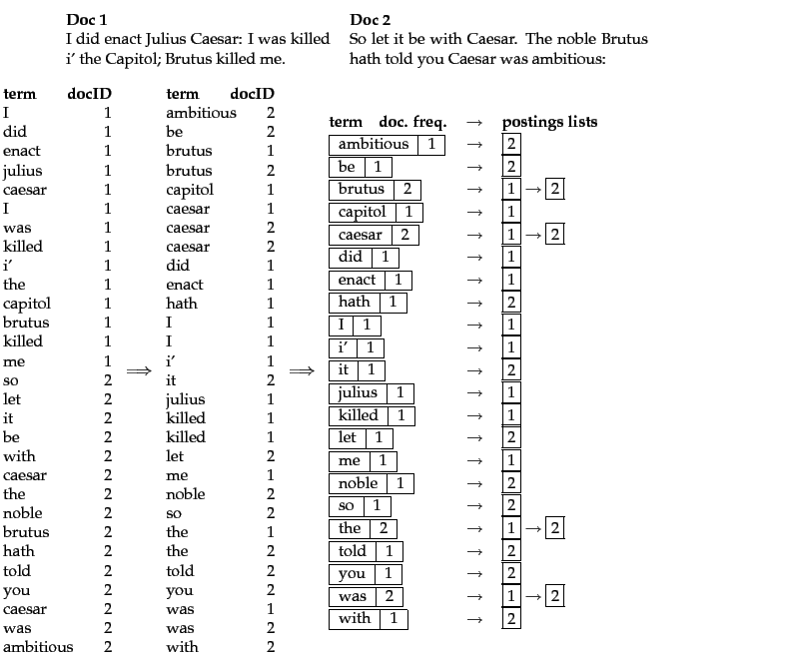
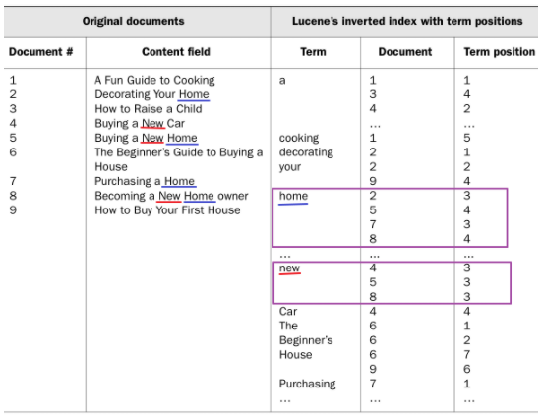
- Inverted index 만들어지는 과정
- 페이지를 찾는 과정
Query가 new home 일 때,

Slide 5
문제점
단어의 개수로 사이트의 연관성을 나타내는 방법은 통계치를 원하는 대로 조작할 위험성이 있다.
그래서,
-> 단어 자체의 개수를 고려하되 각 ‘웹 페이지 간의 링크’를 고려하자.
-> 이를 확률적으로 표현하기 위해 ‘Web surfer’의 개념을 도입하자.

Slide 6
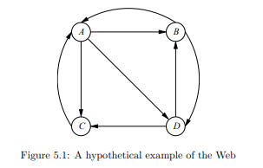


PageRank
용어정리
Stochastic : 다 더해서 1이므로
Strongly connected : Dead end가 없다.
PageRank : 각 노드마다 얼마나 연관성이 있는지 표현하는 지표
- Transition Matrix
- Solution

Slide 7
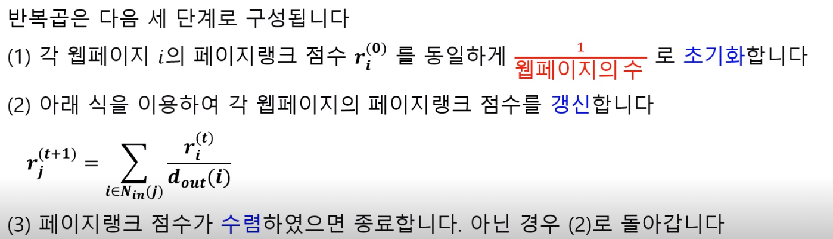
반복 곱셈 연산
컴퓨터는 입력과 출력이 같은 수식을 해석하는데 상대적으로 복잡한 알고리즘이 필요하므로 단순화시킨 방법이 적절하다.

Slide 8
Basic PageRank의 문제점
Dead End
- 그래프에 막다른 길이 존재해서 점수를 건네주는 시스템에 오류를 가져다 준다.
2. Spider Trap
- PageRank가 좁은 구역에서 순환하는 현상이 생겨 PageRank가 순환하는 node에 모두 할당되는 현상

Slide 9
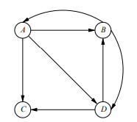


Dead end가 있는 경우
- Transition Matrix
- Solution

Slide 10
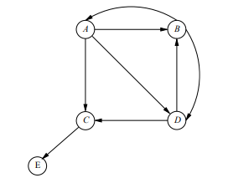
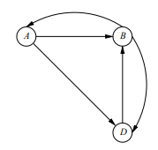
Dead End 해결책
Dead end를 제거한다.
- Dead end가 각각 존재한다면 좋은 방법이지만 Dead end끼리 연결된 경우에는 데이터의 큰 손실을 가져온다. (그림1)
다른 Process를 선택
- Taxation : Random surfer를 가정하여 새로운 프로세스를 만들자.
그림 1

Slide 11
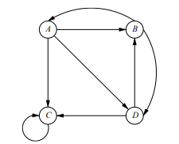


Spider trap
- Solution

Slide 12


Teleporting
Solution 자체를 바꾸어 해결한다.
현재 경로를 유지하는 Web surfer와 다른 모든 노드에 작은 Web surfer들을 분포시킨다.
- Solution
β = 0.8

Slide 13
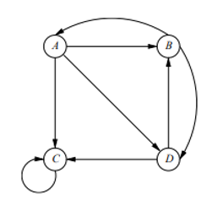
실제 검색엔진에서의 활용
- Query가 New home일 때
검색된 모든 웹 페이지를 Graph화 한다.
Teleporting을 고려한 PageRank 계산
- node마다의 점수가 산출

Slide 14
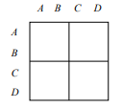
효율적으로 활용하자.
1. Graph의 크기가 커지면 커질수록 Transition Matrix는 sparse해진다.
- Nonzero element로 바꾸어 주자.
2. Data 자체의 Map을 줄여주기 위해서 combiner를 사용하자.
- transition matrix 압축
3. 진행을 끝까지 고정된 transition matrix로 하지 않고 어느 정도의 좋은 PageRank점수를 가지는 node만 남겨두고 연산을 한다.
4. User마다 topic-sensitive를 적용시켜 덜 정확하지만 사용자와 관련 있는 정보를 노출시킨다. (구글같은 경우에는 250개의 특성을 나타내는 지표가 있다.)
5. 모든 웹사이트를 검색하는 것은 비효율적이므로 덜 정확하지만 query단어를 통해 어떤 주제와 관련이 있는지 유추하여 그 분야만 검색해준다.
combiner

Slide 15
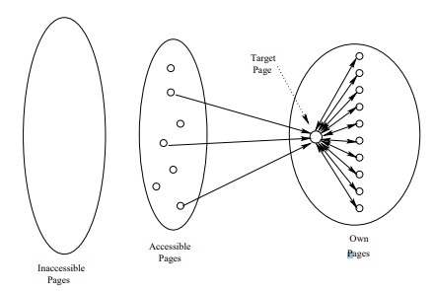
Link spam
PageRank 알고리즘이 자신의 웹사이트를 중요하게 보이게끔 link를 연결하여 악용한 구조

Slide 16

Link spam의 해결책
- Spam 처리하여 무효화 시키기
- 반복적으로 만들어내면 그만이므로 지속적이지 않음
* 지속적인 해결방안
1 - TrustRank : variation of topic sensitive
사용자가 얼마나 신뢰도가 있는지 측정할 수단을 마련하여 믿을 수 있는 정도를 판별하는 기준 만들기(좋아요, 추천, 공유 등등)
domain의 특성에 따라 TrustRank 부여 (.org, .gov 등등)
2 - Spam mass : Spam의 성격을 띄는 것을 판별하도록 계산
PageRank와 TrustRank를 이용한 연산으로 Spam Mass를 표현
- 식 :Spam = (Page – Trust) / Page

Slide 17
